Slide 1


개념 잡는 데이터 분석 with 머신러닝
장은실, 양숙희, 오경선 지음

Slide 2

개념 잡는 데이터 분석 with 머신러닝
장은실, 양숙희, 오경선 지음

Slide 3
CHAPTER
11
드라마 분류하기
CONTENTS
11.1 K-최근접 이웃
11.2 K-NN을 이용한 인기 영화 분류하기
11.3 K-NN을 이용한 농구 선수 분류하기

Slide 4

[단원의 주요 목표]
K-최근접 이웃 알고리즘의 원리를 알고, 이를 바탕으로 문제에 적용하여 분류 할 수 있다.
지도학습인 K-최근접 이웃 알고리즘의 원리를 이해하고 특징을 설명할 수 있다.
성능이 좋은 K-최근접 이웃 학습모델을 만들기 위해 최적의 K를 찾을 수 있다.
KNeighborsClassifier를 이용하여 K-최근접 이웃 알고리즘을 적용하여 분류 할 수 있다

Slide 5
11.1 K-최근접 이웃

Slide 6
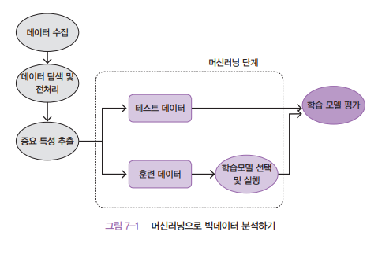
학습하기 전에..
11장 학습내용
K최근접 이웃 학습 알고리즘
11.2 드라마분류 에서 train_test_split()을 이용하여 데이터 분리

Slide 7
분류(Classification)
분류란?
지도학습의 일종으로 기존에 존재하는 데이터의 Category 관계를 파악하고, 새롭게 관측된 데이터의 Category를 스스로 판별
학습 알고리즘은 K-최근접 이웃과 의사결정트리
11장에서 다루는 알고리즘

Slide 8
K-최근접 이웃
(1) K-최근접 이웃(K-NN)의 원리
K-NN알고리즘이란?
머신러닝에서 지도학습(Supervised Learning)에 속하기 때문에 기존 데이터의 라벨 값이 존재하고, 새로운 데이터가 입력되었을 때 가장 유사한 속성을 찾아 분류하여 입력된 데이터가 어떤 라벨에 속하는지 알 수 있도록 함
입력된 데이터로부터 거리가 가까운 K개의 기존 데이터 레이블을 참조하여 가장 많이 속한 라벨로 입력된 데이터를 라벨링하는 방법이기에 거리 기반 분류분석 모델이라고도 함
거리계산에는 일반적으로 유클리디안 거리 계산 법을 사용함

Slide 9
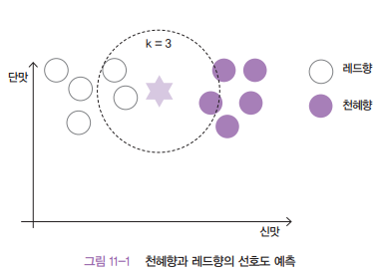
K-최근접 이웃
(1) K-최근접 이웃(K-NN)의 원리
‘천혜향 vs 레드향’의 선호도를 예측하는 예
별모양과 가장 가까운 거리에 있는 3개의 데이터를 보면 2개는 레드향, 1개는 천혜향이므로 별모양은 레드향으로 분류

Slide 10
K-최근접 이웃
(1) K-최근접 이웃(K-NN)의 원리
K-NN 알고리즘의 원리는 간단하기에 구현하기 쉬움
그러나 K-NN 알고리즘은 모델을 새롭게 생성하는 것이 아니라 훈련 데이터를 그냥 가지고만 있으므로 데이터는 많아지면, 매번 계산하여 분류 속도가 느려지는 단점이 있음

Slide 11
K-최근접 이웃
(1) K-최근접 이웃(K-NN)의 원리
K-NN 알고리즘의 원리는 간단하기에 구현하기 쉬움
그러나 K-NN 알고리즘은 모델을 새롭게 생성하는 것이 아니라 훈련 데이터를 그냥 가지고만 있으므로 데이터는 많아지면, 매번 계산하여 분류 속도가 느려지는 단점이 있음

Slide 12

K-최근접 이웃
(2) class sklearn.cluster.KNeighborsClassifier 모델 사용 방법
n_neighbors: 클러스터의 개수
지정하지 않으면 자동으로 5개로 지정됨

Slide 13
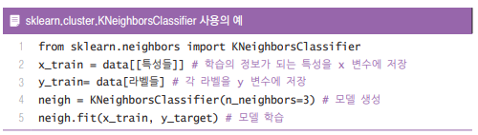
K-최근접 이웃
(2) class sklearn.cluster.KNeighborsClassifier 모델 사용 방법

Slide 14
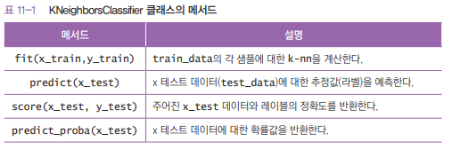
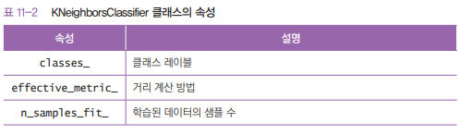
K-최근접 이웃
(2) class sklearn.cluster.KNeighborsClassifier 모델 사용 방법

Slide 15
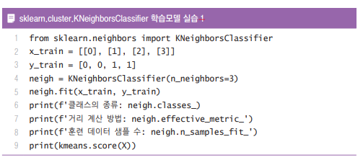

K-최근접 이웃
(2) class sklearn.cluster.KNeighborsClassifier 모델 사용 방법
KNeighborsClassifier 학습모델을 만들고 모델의 메서드와 속성 값 확인

Slide 16
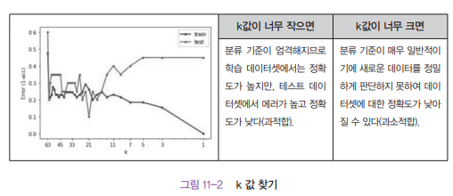
K-최근접 이웃
(3) k의 수
탐색할 이웃의 개수(K)에 따라 분류가 달라질 수 있음
test-error를 작게 하는 k를 결정하는 데 cross-vaildation(교차검증)을 사용함

Slide 17
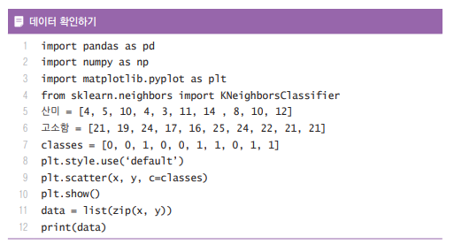
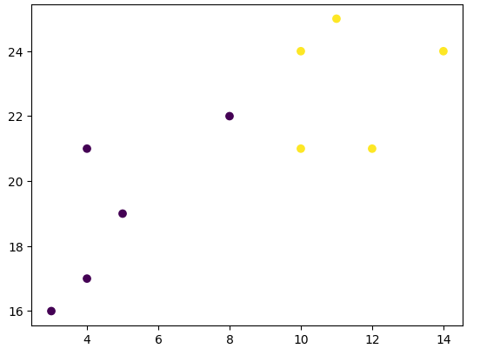
K-최근접 이웃
(3) k의 수
실습을 통해 최적의 K가 필요한 이유 확인하기

Slide 18
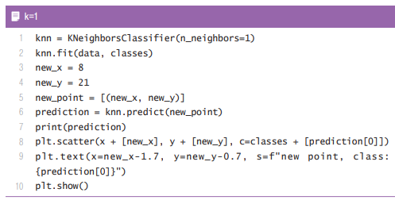
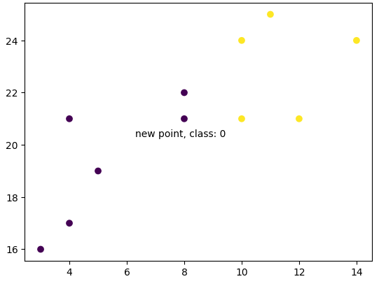
K-최근접 이웃
(3) k의 수
새로운 데이터(산미=8, 바디 감=21)가 입력되었을 때, K=1인경우

Slide 19
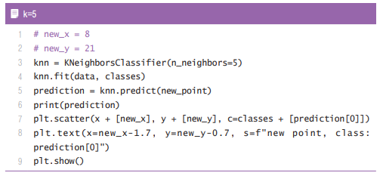
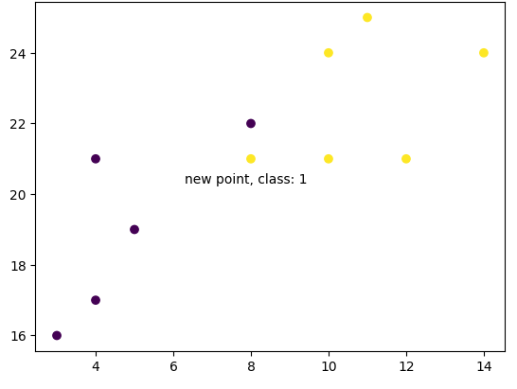
K-최근접 이웃
(3) k의 수
새로운 데이터(산미=8, 바디 감=21)가 입력되었을 때, K=5인경우
K값에 따라 다르게 분류되기에 분류를 잘 하려면 최적의 K를 찾는 것이 중요함

Slide 20
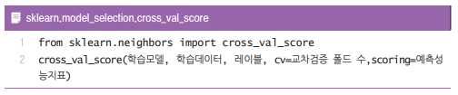
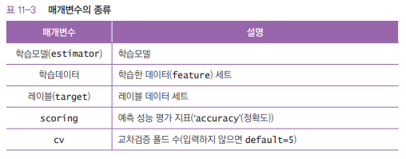
K-최근접 이웃
(3) k의 수
최적의 k 값 찾는 방법 : sklearn에서 제공하는 cross_val_score()를 이용

Slide 21
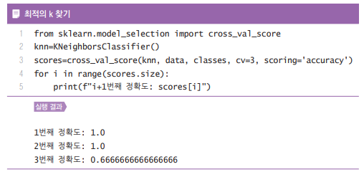
K-최근접 이웃
(3) k의 수
최적의 k 값 찾는 방법
- 원두커피를 분류하는 예에서 최적의 k찾기
k가 1과 2일 때는 정확도가 1이고 3일 경우 0.6으로 떨어지는 것을 알 수 있다. 따라 서 k를 홀수인 1로 결정할 수 있으나 일반적으로 k=1로 결정하게 되면 과적합이 될 수 있기에 k=3부터 홀수 개씩 탐색

Slide 22
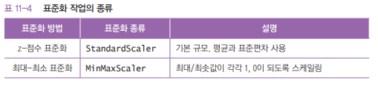
K-최근접 이웃
(4) 표준화 작업
단위가 다른 속성들 경우, 모든 특성이 고르게 반영될 수 있도록 표준화(정규화) 작업을 진행

Slide 23
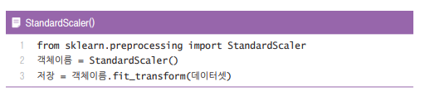
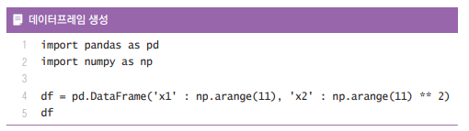
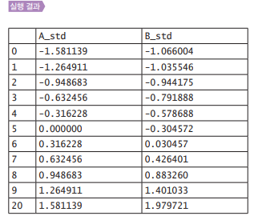
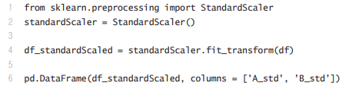
K-최근접 이웃
(4) 표준화 작업
StandardScaler

Slide 24
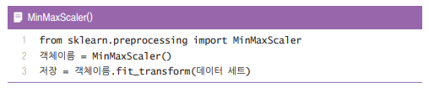
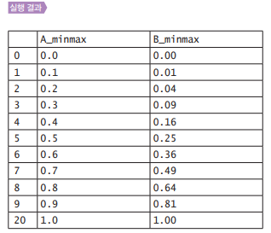

K-최근접 이웃
(4) 표준화 작업
MinMaxScaler

Slide 25
11.2 K-NN을 이용한 인기 영화 분류하기

Slide 26
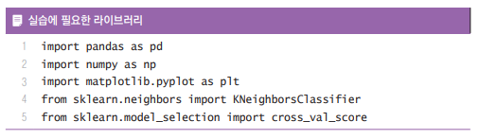
K-NN을 이용한 인기 영화 분류하기
영화를 개봉하기 전에 인기가 있을 것인지 판단하기는 어렵다. 제작 비용이 많은 영 화라고 해서 꼭 성공하지는 않는다. 그러므로 어떤 영화가 높은 평가를 받을지를 예측하는 것이 중요하다. 사람들이 선호하는 영화가 무엇인지 알기 위해 기존의 영화에 대한 정보 데이터셋을 통해 인기 있는 영화를 분류하고, 새로운 영화가 인기가 있을지 예측하고자 한다.

Slide 27
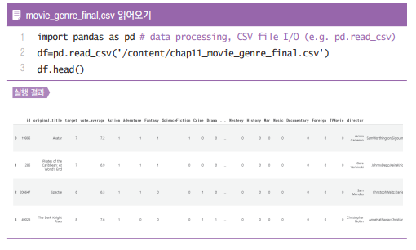
K-NN을 이용한 인기 영화 분류하기
(1) 데이터 읽기
영화데이터 읽어오기
‘chap11_movie_ genre_final.csv’ 파일을 읽어온다.

Slide 28
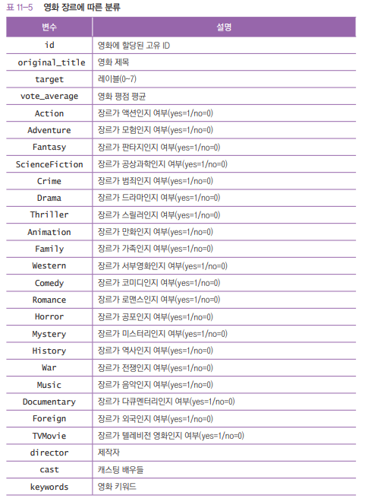
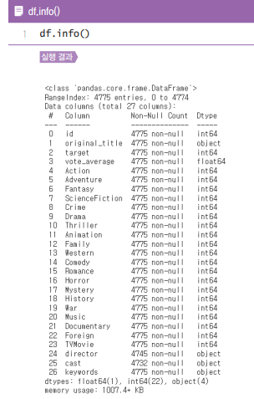
K-NN을 이용한 인기 영화 분류하기
(1) 데이터 읽기
데이터 정보를 확인

Slide 29
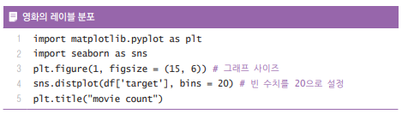
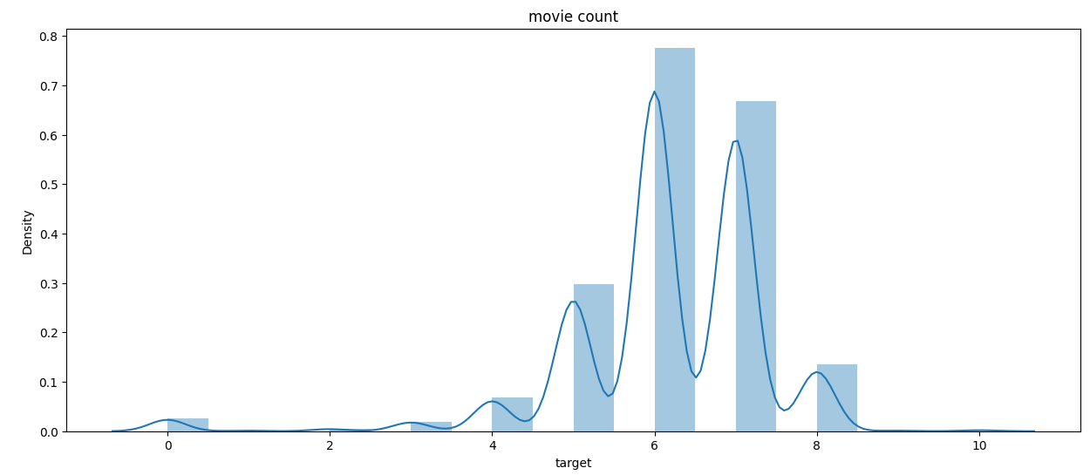
K-NN을 이용한 인기 영화 분류하기
(2) 데이터 탐색
레이블에 따른 영화 수 확인
6과 7의 레이블로 분류된 영화가 가장 많이 분포되었음

Slide 30
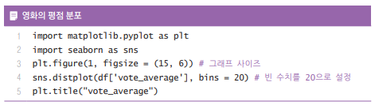
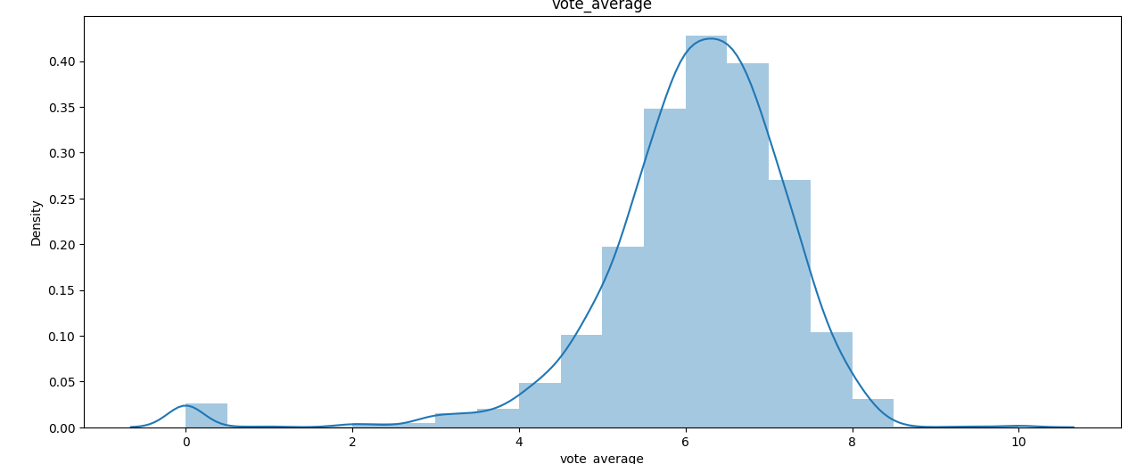
K-NN을 이용한 인기 영화 분류하기
(2) 데이터 탐색
영화평점
5점 후반대에서 7점 중반대가 가장 많음

Slide 31
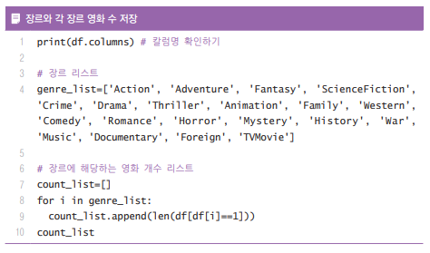

K-NN을 이용한 인기 영화 분류하기
(2) 데이터 탐색
장르별 분포
장르별 영화 분포 시각화 및 데이터 출력

Slide 32
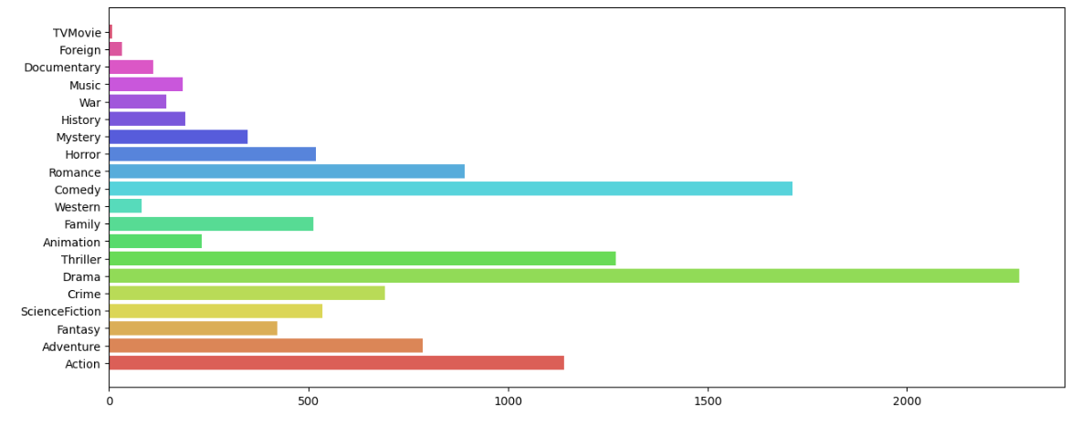
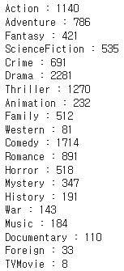
K-NN을 이용한 인기 영화 분류하기
(2) 데이터 탐색
장르별 분포
가장 많은 영화 장르는 드라마이고 그다음으로 코미디, 스릴러, 액션 순

Slide 33
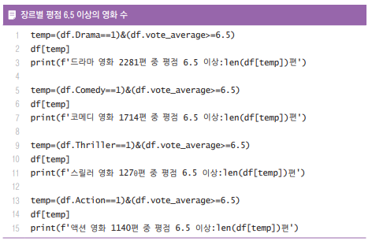
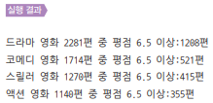
K-NN을 이용한 인기 영화 분류하기
(2) 데이터 탐색
높은 비중을 차지하는 4개의 영화 장르에서 평점이 6.5 이상인 영화의 수
드라마 장르가 많이 제작되기도 하지만, 드라마 중 54%가 평정 6.5점이상으로 인기가 있는 영화가 많다는 것으로 해석할 수 있음

Slide 34
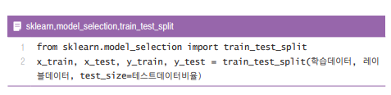
K-NN을 이용한 인기 영화 분류하기
(3) 훈련 데이터와 테스트 데이터 나누기
데이터의 과적합을 피하고 일반화가 잘되는 학습모델을 만들기 위해 데이터셋을 훈련 데이터와 테스트 데이터로 나눈다
sklearn.model_selection.train_test_split 사용 방법
테스트 사이즈는 default값은 0.25(25%)

Slide 35
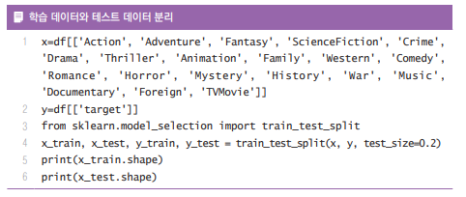

K-NN을 이용한 인기 영화 분류하기
(3) 훈련 데이터와 테스트 데이터 나누기
학습 데이터는 영화 장르에 대한 데이터로 지정
학습 데이터의 레이블은 target으로 지정

Slide 36
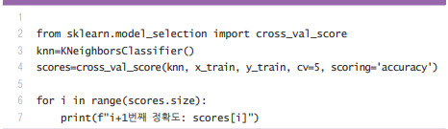
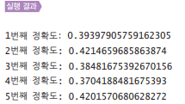
K-NN을 이용한 인기 영화 분류하기
(4) K-NN을 이용한 분류
모델을 학습하기 전에 cross_val_score()를 이용하여 최적의 K 구하기
결과로 나온 정확도 중에서 가장 높은 것은 2번째이지만, 분류의 모호성을 배제하기 위해 홀수 번째 중에서 가장 높은 정확도를 찾아야 한다. 홀수 번째 중에서 5번째 정확도가 가장 높은 것을 알 수 있다. 따라서 k를 5로 정한다.

Slide 37
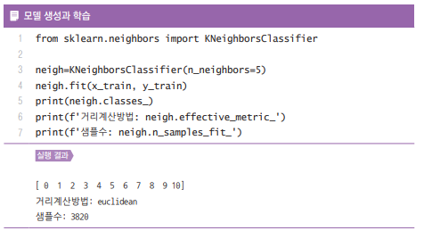
K-NN을 이용한 인기 영화 분류하기
(4) K-NN을 이용한 분류
모델 생성과 학습
훈련 데이터의 샘플 수가 총 3,820개이고, 레이블이 0부터 10까지 구성되어 있으며,
거리 계산 방법은 유클리디안을 사용한 것을 확인

Slide 38
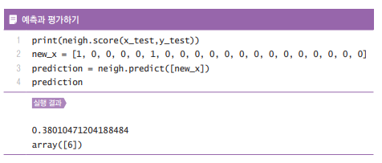
K-NN을 이용한 인기 영화 분류하기
(4) K-NN을 이용한 분류
예측과 평가
학습모델의 성능을 확인하려면 score(x_test, y_test)를 사용해 테스트 데이터(x_ test)로 확인
실제 영화 정보 데이터가 입력되면 어떤 영화로 분류되는지 확인하기 위해 predict()를 사용
0.380 정도의 정확도
액션이면서 스릴러 장르의 영화는 인기 정도가 6인 영화로 분류

Slide 39
11.3 K-NN을 이용한 농구 선수 분류

Slide 40
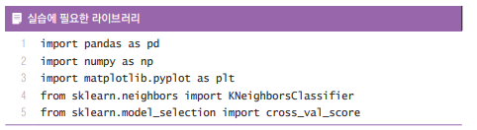
K-NN을 이용한 농구 선수 분류하기
농구 선수의 정보를 담은 데이터셋이다. 레이블(target)은 선수의 경력이 5년 이상 이면 1, 5년 미만이면 0을 나타낸다. 각 선수의 기량으로 해당 선수가 5년 이상의 경력을 가진 능력을 갖추고 있는지 여부를 분류해 보자.

Slide 41
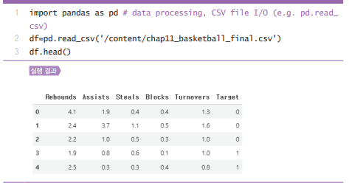
K-NN을 이용한 농구 선수 분류하기
(1) 데이터 읽기
‘chap11_ basketball_final.csv’ 파일을 읽어온다

Slide 42
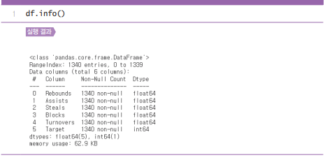
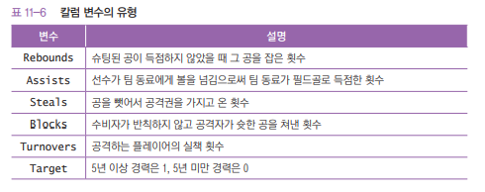
K-NN을 이용한 농구 선수 분류하기
(1) 데이터 읽기
데이터 정보 확인하기

Slide 43
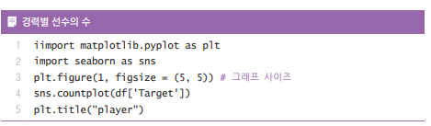
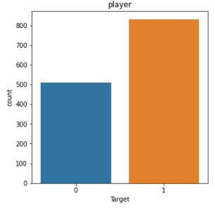
K-NN을 이용한 농구 선수 분류하기
(2) 데이터 탐색
레이블(선수경력)에 따른 선수 수 확인하기
5년 이상 선수가 5년 미만 선수와 비교하면 300명 정도 더 많은 것을 확인

Slide 44
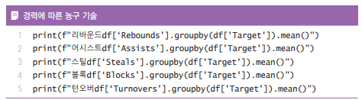
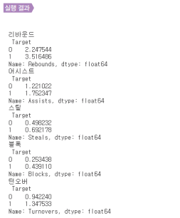
K-NN을 이용한 농구 선수 분류하기
(3) 경력별 선수의 특징
경력이 5년 이상인 선수는 팀에 도움이 되는 기술(리바운드, 어시스트, 스틸, 블록)횟수가 5년 미만 선수에 비해 많고, 턴오버 횟수가 1.34로 5년 미만인 선수에 비해 높음

Slide 45

K-NN을 이용한 농구 선수 분류하기
(4) 훈련데이터와 테스트데이터 나누기

Slide 46

K-NN을 이용한 농구 선수 분류하기
(5) K-NN을 이용한 분류
최적의 k 찾기
과적합이 될 수 있는 문제로 인해 1을 제외하고 홀수 번째 정확도 중에서 가장 높은
정확도를 찾아보면 5번째인 것을 알 수 있다.

Slide 47


K-NN을 이용한 농구 선수 분류하기
(5) K-NN을 이용한 분류
모델의 생성과 학습
훈련 데이터의 샘플 수가 총 1,072개이고, 레이블이 0과 1로 구성되어 있으며, 거리
계산 방법은 유클리디안을 사용한 것을 확인

Slide 48

K-NN을 이용한 농구 선수 분류하기
(5) K-NN을 이용한 분류
예측과 평가
학습모델의 성능은 0.62의 정확도를 가지고 있음
리바운드, 어
시스트, 스틸, 블록, 턴오버의 횟수가 3, 3, 2, 2, 4인 선수의 데이터를 입력한 결과 경
력이 5년 이상인 선수로 분류

Slide 49

수고하셨습니다.

